Slide 1
Adatbázis rendszerek
Tantárgyi értékelés

Slide 2
Tantárgyi értékelés
Össz. pontszám: 100
Félévközi pont: 20
Vizsga: 80
Elméleti vizsga: 40
Gyakorlati kritérium teszt: 0
Gyakorlati vizsga: 40

Slide 3
Félévközi pontok
Heti sprintek: 20 vagy 0
Jelvények: maximum 6
Minden héten a gyakorlaton az előző hét elméleti és gyakorlati anyagából
A gyakorlatok 3 modulra oszlanak (5+5+4)
Modulonként összesítjük a pontszámokat, 40%-ot kell elérni mindhárom modulból a 20 pont megszerzéséhez (részpontszám nincs)
Darabonként 1 plusz pont a félévközi pontokhoz
Heti sprint jelvények: mindhárom modulból a heti sprintek 80%-os teljesítéséért (max 3)
Előadás jelvények: minden előadásból maximum 15 hallgatónak lehetősége van gondolattérképet készíteni. (max 2)
Kihívás jelvény: az utolsó héten egy nehéz feladatokból álló gyakorlati zh-n minimum 80% eléréséért. Ezen a zh-n semmilyen más előny vagy hátrány nem szerezhető. (max 1)
24 félévközi pont (azaz 20 félévközi pont + 4 jelvény): megajánlott jeles,
3 jelvény: beugrómentesség a vizsgán

Slide 4
Osztályzatok
Elégséges
A 40 pontos elméleti vizsgán minimum 20 pont
Közepes
A 40 pontos elméleti vizsgán minimum 20 pont
A gyakorlati kritérium teszten minimum 80%
A teljes össz. pontszám minimum 50 pont
A gyakorlati kritérium teszten minimum 80%
A teljes össz. pontszám minimum 63 pont
Jó
A 40 pontos elméleti vizsgán minimum 20 pont
A gyakorlati kritérium teszten minimum 80%
A teljes össz. pontszám minimum 76 pont
Jeles
A 40 pontos elméleti vizsgán minimum 20 pont
A gyakorlati kritérium teszten minimum 80%
A teljes össz. pontszám minimum 89 pont
Megajánlott jeles
24 félévközi pont
(20 + 4 jelvény)

Slide 5
Előadás gondolattérképek
Az adott heti előadásból az készíthet gondolattérképet, aki az előadáson elhangzó kódszó segítségével az első 15 jelentkező között lesz (a 15. sikeres jelentkező utáni próbálkozásokat törölni fogjuk a rendszerből)
Minden hallgató maximum kétszer jelentkezhet gondolattérkép készítésére, függetlenül attól, hogy hány leadott térképére kap végül jelvényt.
A gondolattérkép elkészítésének határideje az adott hét péntek este 21:00.
A pénteki határidőig csak a sikeres jelentkezők férnek hozzá a gondolattérképekhez. A pénteki határidő után feltölteni, módosítani már nem lehet. Az elfogadott térképeket a kurzus összes hallgatója meg tudja nézni, véleményezni tudja a térképeket, illetve tudnak belőlük tanulni
A jelvény megszerzésének feltétele:
A gondolattérkép dolgozza fel az aktuális heti előadás teljes, vagy jól meghatározott rész-anyagát
Tartalmazzon legalább 30 bejegyzést
A bejegyzések legalább feléhez kapcsolódjon kép, videó, külső link, vagy saját szöveges magyarázat
A gondolattérkép tartalmazzon eltérő elemeket az előadásfóliákhoz és a korábban feltöltött térképekhez képest (plusz forrásokat, vagy érdekes összefüggést, további példákat, magyarázatot)
Minden egyes képhez, videóhoz és idézethez tüntessék fel a forrást

Slide 6

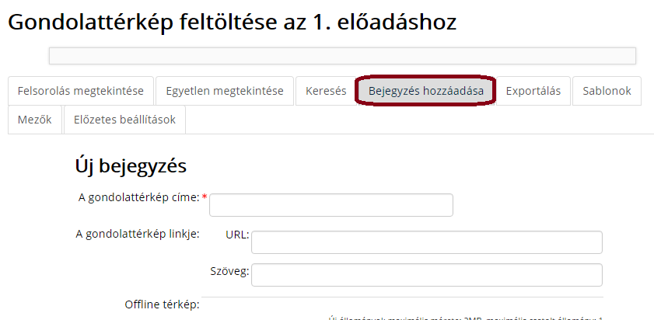

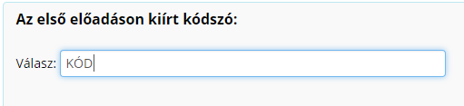

Előadás gondolattérkép feltöltése
Kód

Slide 7
Minimum követlemények
Minimum 30 bejegyzés
Bejegyzések legalább felénél: kép, videó, link, magyarázat
eltérő elemek az előadásfóliákhoz és a korábban feltöltött térképekhez képest
Minden forrás legyen megjelölve

